Slide 1
Projektplanung
Strukturplanung
Arbeitspakete und Verantwortungsmatrix
Zeitplanung
(Ablaufplanung)
Autor: Philipp Panzirsch

Slide 2
Projektstrukturpläne
Um größere Vorhaben, wie Projekte, besser planen zu können, ist es notwendig sie in überschaubare und gut handhabbare Portionen zu zerlegen.
Diese Portionen können dann besser analysiert und geplant werden.
Die Zerlegung kann und soll in mehreren Schritten und nach mehreren Gesichtspunkten erfolgen:
Produktstruktur → zeigt alle zu entwickelnden Produktteile
Objektstruktur → zeigt zusätzlich alle „Objekte“, die für die Umsetzung des Projekts notwendig sind
Projektstruktur → zeigt alle, für die Umsetzung des Projekts notwendigen, Arbeiten (Aufgabenbaum)
Autor: Philipp Panzirsch

Slide 3
Projektstrukturpläne – Hierarchie
Projektstruktur
beschreibt Objektstruktur + Aufgaben bzw. Projektfunktionen
Objektstruktur
beschreibt Produktstruktur + notwendige Werkzeuge, Hilfsmittel …
Produktstruktur
beschreibt die Komponenten des Produkts
Autor: Philipp Panzirsch

Slide 4
Projektstrukturpläne - Beispielangabe
Für unsere Bierproduktionsfirma soll ein Webshop erstellt mit folgendem Funktionsumfang erstellt werden:
Registrierung → der Kunde soll sich bei uns registrieren und ein Kundenkonto erstellen können
Login → der Kunde muss sich einloggen können. Soll möglich sein über:
Email und Passwort
Google-Login
der Kunde soll unseren Produktkatalog durchstöbern können
Anzeige der einzelnen Produktkategorien
Anzeige der Produkte in der ausgewählten Produktkategorie
Autor: Philipp Panzirsch

Slide 5
Projektstrukturpläne - Beispielangabe
Für unsere Bierproduktionsfirma soll ein Webshop erstellt mit folgendem Funktionsumfang erstellt werden:
der Kunde soll nach Produkten suchen können
alle Produkte können durchsucht werden
Autosuggest → während der Eingabe sollen dem Kunden bereits Produktvorschläge angezeigt werden
Autocorrect → wird kein Ergebnis gefunden, sollen dem Kunden mögliche bessere Suchbegriffe vorgeschlagen werden
Anzeige der Suchergebnisse
Filtermöglichkeit der Suchergebnisse
Anzeige der Produktdetails
Anzeige der Informationen zum Produkt
Anzeige des Preises
Anzeige der möglichen Liefervarianten
Anzeige von Produktvorschlägen für passende Produkte
Autor: Philipp Panzirsch

Slide 6
Projektstrukturpläne - Beispielangabe
Für unsere Bierproduktionsfirma soll ein Webshop erstellt mit folgendem Funktionsumfang erstellt werden:
der Kunde soll die Produkte kaufen können
Checkoutprozess
Bezahlung mittels Kreditkarte
Bezahlung mittels Sofortüberweisung
Kauf auf Rechnung
Projektziele sind unter anderem:
Der Webshop ist am 30.4.2021 in Produktion.
Durch die Einführung des Webshops werden im folgenden Halbjahr die Umsätze um 10% gegenüber dem Vergleichszeitraum des Vorjahres gesteigert.
Autor: Philipp Panzirsch

Slide 7
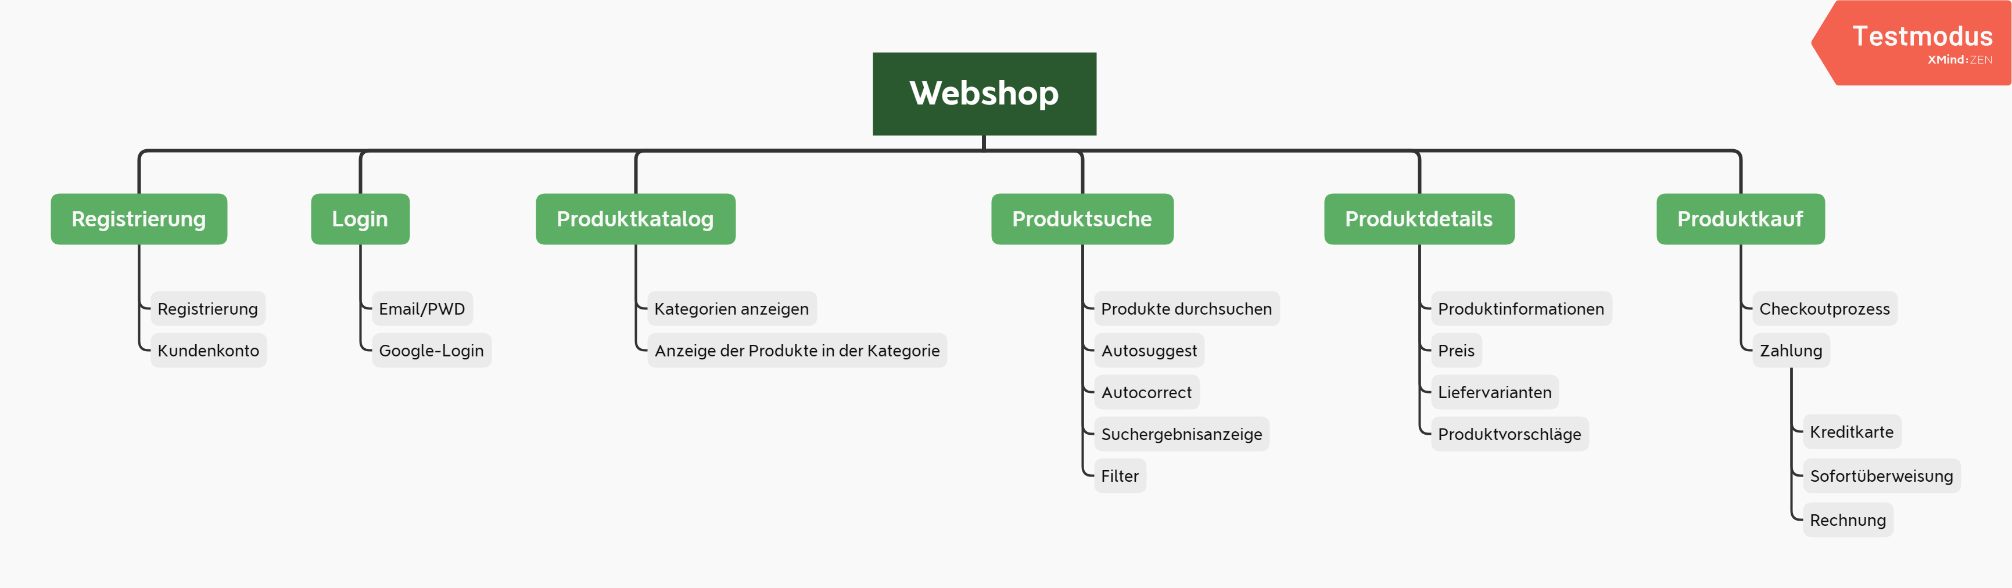
Produktstrukturplan
Der Produktstrukturplan stellt die einzelnen Teile Baugruppen oder Subsysteme des Produkts dar, welches als Projektziel realisiert werden soll
Autor: Philipp Panzirsch

Slide 8
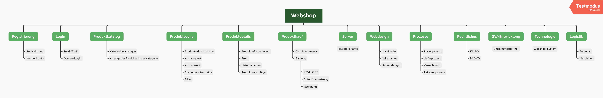
Objektstrukturplan
Zusätzlich zum Produktstrukturplan beschreibt der Objektstrukturplan „Objekte“, die für die Erreichung des Projektziels erforderlich, im Produkt aber nicht mehr sichtbar sind.
Autor: Philipp Panzirsch
Notes:
In unserem Beispiel z.B. Marketingkonzept zur Steigerung Bekanntmachung des Onlineshops, Einführung der notwendigen Prozesse, Schulung der Mitarbeiter

Slide 9
Projektstrukturplan
Der Projektstrukturplan zeigt alle für das Projektergebnis erforderlichen Tätigkeiten und/oder Arbeitsergebnisse.
Ist das zentrale Strukturierungshilfsmittel im Projekt
Voraussetzung für:
Projektorganisationsplan
Verantwortungsmatrix
Ablauf- und Zeitplanung → Balkendiagramme und Netzpläne
Ziel des Projektstrukturplans: Aufteilen des Projekts in bewältigbare und getrennt voneinander bearbeitbare Arbeitspakete
Autor: Philipp Panzirsch
Notes:
In unserem Beispiel z.B. Marketingkonzept zur Steigerung Bekanntmachung des Onlineshops, Einführung der notwendigen Prozesse, Schulung der Mitarbeiter

Slide 10
Projektstrukturplan - Darstellungsformen
objektorientiert → Strukturierung richtet sich nach den Produktbestandteilen oder nach Teilergebnissen im Projekt
phasenortientiert → Strukturierung richtet sich nach sequentiellen Phasen bzw. den Arbeitsschritten in den Phasen
tätigkeitsorientiert → Strukturierung erfolgt nach den notwendigen Arbeitsschritten
gemischt → in den unterschiedlichen Ebenen des PSP können unterschiedliche Strukturierungen herangezogen werden (z.b. in der zweiten Ebene Aufteilung nach Objekten, in der dritten Ebene nach Tätigkeiten)
Autor: Philipp Panzirsch
Notes:
In unserem Beispiel z.B. Marketingkonzept zur Steigerung Bekanntmachung des Onlineshops, Einführung der notwendigen Prozesse, Schulung der Mitarbeiter

Slide 11
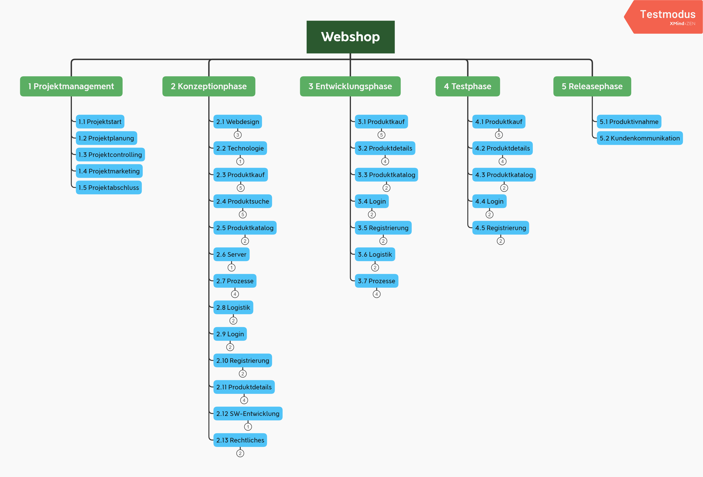
Projektstrukturplan – gemischte Darstellung
Autor: Philipp Panzirsch
Notes:
In unserem Beispiel z.B. Marketingkonzept zur Steigerung Bekanntmachung des Onlineshops, Einführung der notwendigen Prozesse, Schulung der Mitarbeiter

Slide 12
Projektstrukturplan - Erstellung
Die einzelnen Aufgaben eines Projektes werden solange verfeinert und zerlegt, bis die Teilaufgaben als Arbeitspakete vollständig beschrieben und einzelnen Stellen zugeordnet werden können
Top-down Ansatz: die Teilaufgaben werden vom Ganzen ausgehend immer mehr verfeinert
Bottom-up Ansatz: es werden Detailaufgaben gesammelt, gruppiert und in eine Hierarchie gebracht
meist wird ein gemischter Ansatz verfolgt werden
sehr gut geeignete Technik für die Erstellung des PSP ist das Mindmapping
Strukturpläne können sehr gut graphisch in Form einer Baumstruktur abgebildet werden.
Autor: Philipp Panzirsch
Notes:
In unserem Beispiel z.B. Marketingkonzept zur Steigerung Bekanntmachung des Onlineshops, Einführung der notwendigen Prozesse, Schulung der Mitarbeiter

Slide 13
Projektstrukturplan - Grundsätze
Vollständigkeit: die Zerlegung muss so erfolgen, dass die Gesamtheit der Teilelemente wieder eine vollständige Darstellung des Gesamtproblems darstellt → durch die Zerlegung darf nichts verloren gehen.
Überdeckungsfreiheit: die Teilelemente einer Ebene müssen sich vollständig voneinander unterscheiden → es darf keine Wiederholungen oder Überschneidungen geben
Autor: Philipp Panzirsch
Notes:
In unserem Beispiel z.B. Marketingkonzept zur Steigerung Bekanntmachung des Onlineshops, Einführung der notwendigen Prozesse, Schulung der Mitarbeiter

